Slide 1

Agenția Națională pentru Egalitatea de Șanse între Femei și Bărbați
1

Slide 2
Agenţia Naţională pentru Egalitatea de Şanse între Femei şi Bărbaţi (ANES) este organ de specialitate al administraţiei publice centrale, cu personalitate juridică, în subordinea Ministerului Familiei, Tineretului și Egalității de Șanse și promovează principiul egalităţii de şanse şi de tratament între femei şi bărbaţi în vederea eliminării tuturor formelor de discriminare bazate pe criteriul de sex, în toate politicile şi programele naţionale.

Slide 3

ANES îndeplineşte următoarele funcţii:
a) de strategie, prin care se asigură fundamentarea, elaborarea şi aplicarea strategiei şi politicilor Guvernului în domeniul egalităţii de şanse şi de tratament între femei şi bărbaţi;
b) de armonizare cu reglementările Uniunii Europene a cadrului legislativ din domeniul său de activitate;
c) de reprezentare, prin care se asigură, în numele statului român, reprezentarea pe plan intern şi extern în domeniul său de activitate;
d) de autoritate de stat, prin care se asigură integrarea activă şi vizibilă a perspectivei de gen în toate politicile şi programele naţionale, controlul aplicării şi respectării reglementărilor din domeniul său de activitate şi funcţionarea organismelor din subordinea şi coordonarea sa.

Slide 4
Actul normativ care reglementează domeniul este Legea nr. 202/2002 privind egalitatea de şanse şi de tratament între femei şi bărbaţi, republicată, cu modificările și completările ulterioare.
5/8/2026
4

Slide 5


Concepte
Egalitatea în drepturi
scopul este de a asigura exercitarea drepturilor în egală măsură pentru toți;
Egalitatea de şanse
scopul este asigurarea egalității de șanse la momentul de început al exercitării dreptului

Slide 6

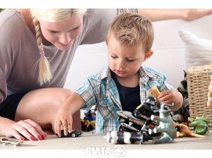
Genul se referă la trăsături, abilităţi şi comportamente asociate social şi cultural cu masculinitatea şi feminitatea, care prescriu cum ar trebui să se comporte un bărbat, cum ar trebui să arate o femeie, ce preocupări s-ar cuveni să aibă fiecare, ce rol îi revine fiecăruia în viaţa publică şi în viaţa privată.
Ex: Bărbaţii ar trebui să câştige mai mulţi bani, femeile ar trebui să se ocupe cu precădere de îngrijirea copiilor.

Slide 7
Stereotipurile - sisteme organizate de credințe și opinii consensuale, percepții și prejudecăți, în legătură cu atribuțiile și caracteristicele, precum și rolurile pe care le au sau ar trebui să le îndeplinească femeile și bărbații.
Ideile preconcepute duc la prejudecăți și, în cele din urmă, produc discriminări în funcție de gen, etnie, rasă, religie, trăsături fizice, statut social etc.
Stereotipuri
Prejudecăți
Discriminare

Slide 8
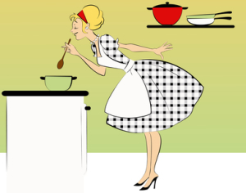

Rolurile de gen se creează prin însumarea de stereotipuri despre femei şi bărbaţi, iar prin consimţământ social ajung să ni se pară la fel de “ştiinţifice” şi de adevărate ca funcţiile biologice şi legile fizice.

Slide 9

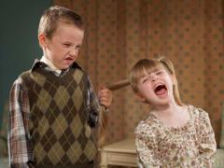
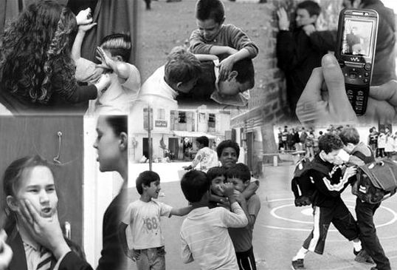
Prejudecată Atitudine
ostilă sau negativă faţă de un grup,
care se fundamentează pe generalizarea unei informaţii eronate sau incomplete.

Slide 10
PREJUDECĂŢI DESPRE FEMEI/BĂRBAȚI
Dacă o femeie își impune punctul de vedere, este “lipsită de feminitate”.
Dacă o femeie este gravidă, este mai puțin performantă la locul de muncă.
Dacă o femeie este mamă și are o carieră de succes, cu siguranță își neglijează copilul.
Dacă o femeie are o meserie și devine mamă, își va neglija cariera în favoarea familiei.
Dacă o femeie are o dispută cu o altă femeie, ambele sunt isterice şi iraţionale.
Dacă un bărbat câștigă mai puțini bani decât partenera/soția este un neisprăvit.

Slide 11
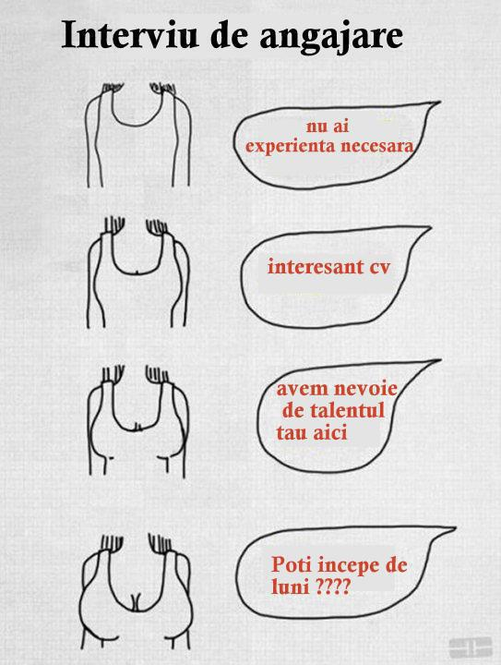
Discriminarea directă - situaţia în care o persoană este tratată mai puţin favorabil, pe criteriul de sex, decât este, a fost sau ar fi tratată altă persoană într-o situaţie comparabilă.
Ex: anunț de angajare pentru secretară tânără, necăsătorită

Slide 12
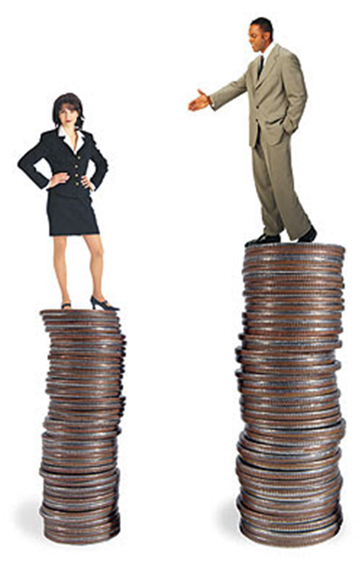
Discriminarea indirectă - situaţia în care o dispoziţie, un criteriu sau o practică, aparent neutră, dezavantajează în special persoanele de un anumit sex în raport cu persoanele de alt sex, cu excepţia cazului în care această dispoziţie, acest criteriu sau această practică este justificată obiectiv de un scop legitim, iar mijloacele de atingere a acestui scop sunt corespunzătoare şi necesare.
Ex: diferențele salariale între femei și bărbați pentru o muncă similară sau identică

Slide 13
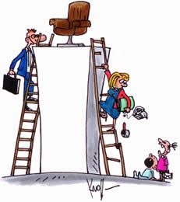
Discriminarea bazată pe criteriul de sex - discriminarea directă şi discriminarea indirectă, hărţuirea şi hărţuirea sexuală a unei persoane de către o altă persoană la locul de muncă sau în alt loc în care aceasta îşi desfăşoară activitatea, precum şi orice tratament mai puţin favorabil cauzat de respingerea unor astfel de comportamente de către persoana respectivă ori de supunerea sa la acestea.
Ex: femeile nu pot fi polițiste

Slide 14
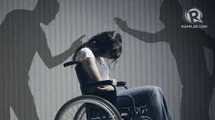
Discriminarea multiplă - orice faptă de discriminare bazată pe două sau mai multe criterii de discriminare.
Ex: femeie de etnie romă, cu dizabilități, care nu are un loc de muncă

Slide 15
Vă mulțumesc pentru atenție!
Intrarea Camil Petrescu nr.5, Sector 1, București
Tel.: +4 021 313 00 59
secretariat@anes.gov.ro
www.anes.gov.ro
facebook.com/egalitatedesanse

